Slide 1
自动控制原理

Slide 2
主要知识点
线性系统的分析与设计
  数学描述
  时域分析
  根轨迹法
  频域分析
  校正方法
线性离散系统的分析与设计
非线性控制系统的分析

Slide 3
第一章：知识点
自动控制系统基本概念
  自动控制系统和工作原理
  元件框图→控制系统功能框图
  基本术语
    被控变量、控制变量、反馈信号、偏差信号、指令输入、参考输入、扰动变量
  开环控制 V.S 闭环控制
  线性/非线性、定常/时变（判断方法）：作业1-6
  控制系统基本要求：稳、准、快

Slide 4
第二章：知识点
线性系统数学模型
  微分方程建模：电路、机械系统
  传递函数
    定义：LTI，零初始条件
    拉氏变换
    零点、极点；三种形式（多项式，ZPK，时间常数）
  结构图
    结构图的简化
  信号流图
    等效传递函数（C(S)/R(S), E(S)/R(S), C(S)/R(S))

Slide 5
第三章：知识点
线性系统时域分析
  线性定常系统的输出响应
    典型输入信号
    解微分方程、拉氏反变化
  时域分析性能指标
    稳定性、稳态误差、动态性能指标
  一阶系统的时域分析
  二阶系统的时域分析（欠阻尼过程动态性能指标）
  高阶系统的时域分析（主导极点）
  稳定性分析（充要条件、劳斯判据）
  稳态误差计算
    0型, I型，II型系统；
    静态（位置、速度、加速度）误差

Slide 6
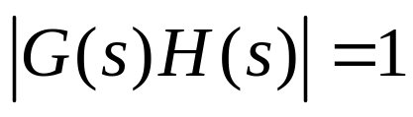
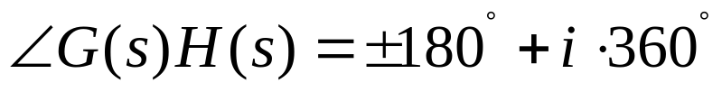
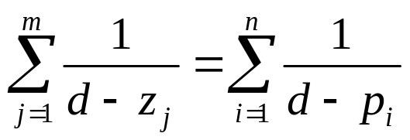

第四章：知识点
绘制根轨迹
  规则1：根轨迹的起点、终点和分支数
  规则2：实轴上的根轨迹（实轴上根轨迹区段右侧的开环零极点数目之和为奇数）
  规则3：渐近线（与实轴的交点和夹角）
    与实轴的交点: (开环极点之和-开环零点之和)/(n-m)
    夹角：(2k+1)*180/(n-m)
  规则4：分离点和汇合点（对应的增益K大于零）
  规则5：与虚轴的交点(将s=jw 代入 )
  规则6：根轨迹的出射角和入射角
  规则7：根之和和根之积（选择题）

Slide 7
第五章：知识点
频率特性分析
  频率特性和频率响应
  已知单位负反馈系统的开环传递函数，给定输入信号，求系统的稳态输出。
  奈奎斯特曲线（绘制）
    起点、终点、与实轴和虚轴的交点（如果有）
    奈氏稳定性判据
  已知单位负反馈系统的开环传递函数，绘制奈氏曲线并进行稳定性判据。
  绘制伯德图（对数幅频特性曲线和对数相频特性曲线）
    绘制伯德图
    对数频率稳定性判据
    稳定裕度计算：相角裕度和增益计算
  已知最小相位系统对数幅频特性曲线的渐近线，求系统的开环传函。

Slide 8
第六章：知识点
线性系统的校正方法
  线性基本控制规律（P, PI, PD, PID)
  开环频率特性与闭环性能的影响
    低频段（稳态性能）、中频段（稳定性和动态性能）、高频段（抗干扰能力）
  超前校正
    利用相角超前特性去增大系统相角裕度，最大的超前相位角出现在校正后的剪切频率处。
    特点：提高快速性，改善振荡性，降低抗干扰能力
  滞后校正
    利用其高频幅值衰减特性，使校正后系统剪切频率下降，从而获得足够的相角裕度。
    特点：改善振荡性，提高抗干扰能力，有可能改善稳态性能，降低快速性。

Slide 9
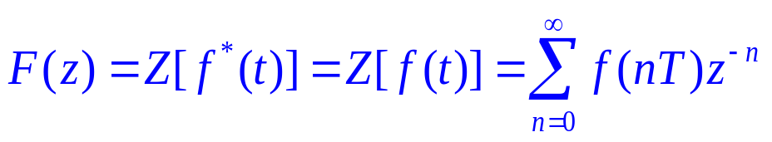
第七章：知识点
线性离散系统分析与设计
  线性采样与保持
    采样、零阶保持器、采样定理
  Z变换和反Z变换
    Z变换：级数求和、部分分式法
    反Z变换：长除法、部分分式法、留数计算法
  脉冲传递函数
    开环传函和闭环传函的计算：采样开关位置不同、有零阶保持器
  离散控制系统的性能分析
    稳定性分析：充要条件、W变换（双线性变换）
    稳态误差
    动态性能

Slide 10
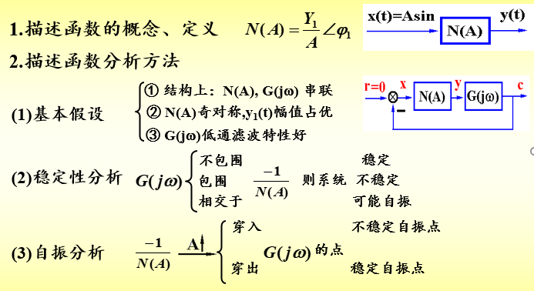
第八章：知识点
非线性控制系统
  典型非线性控制系统
    死区、饱和、间隙、继电器特性
  描述函数法
    利用描述函数分析非线性系统的稳定性

Slide 11
考试
考试题型（闭卷）
  单选题（10题，每题2分，共20分）
  计算题（6题，共80分）
成绩
  期末考试（70%）+平时成绩（30%）
  平时成绩：课堂测试+作业+课堂表现
注意事项
  带计算器

